Slide 1
MY-SQL 다운로드 및 설치

Slide 2
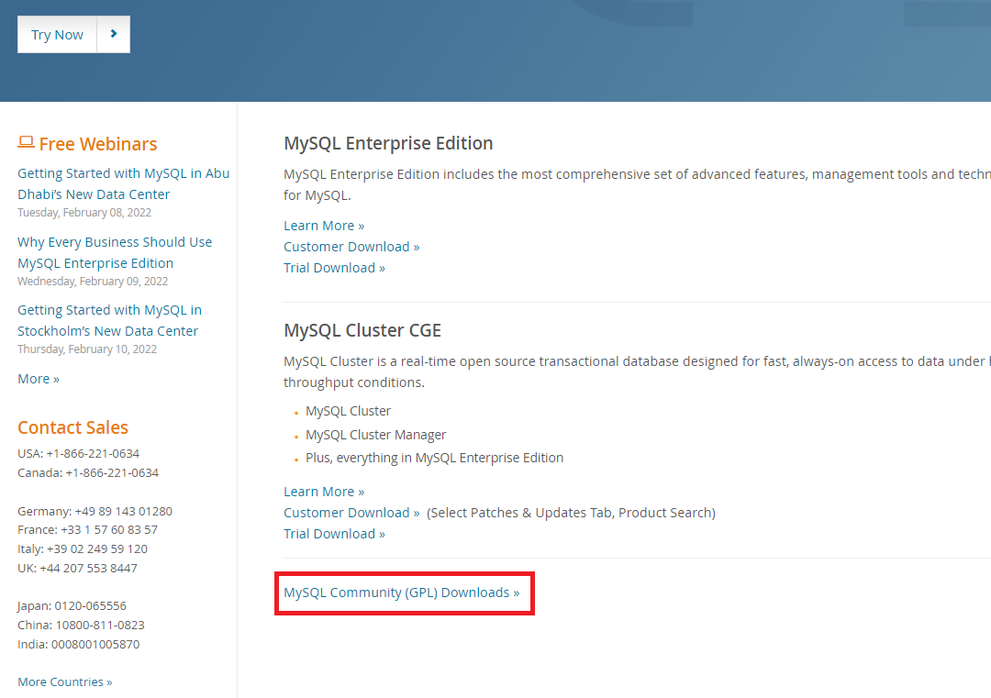
➔ 링크 : https://www.mysql.com/downloads/
[DOWNLOADS]에서 하단에 있는 MySQL Community(GPL) DOwnloads >> 클릭

Slide 3
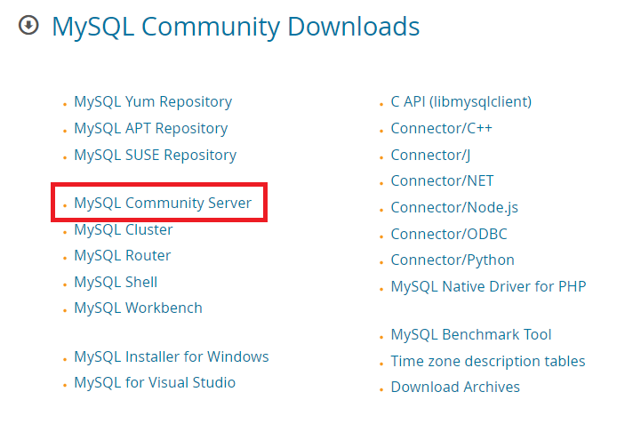

Slide 4
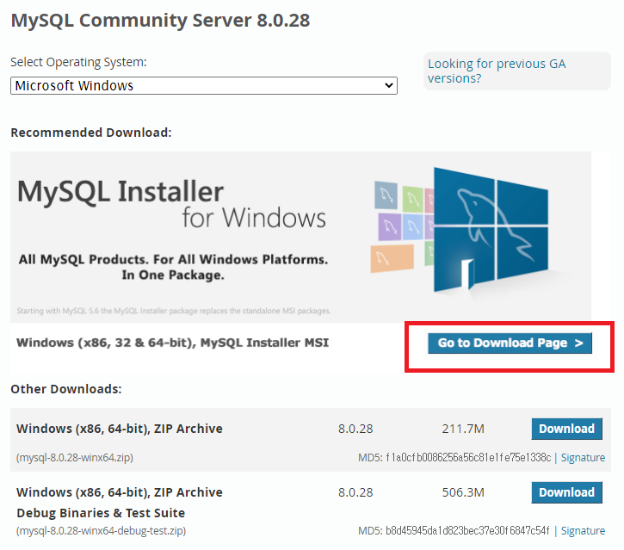

Slide 5
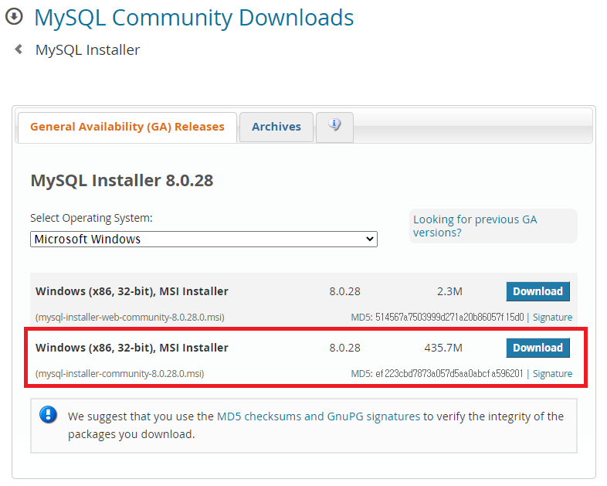

Slide 6
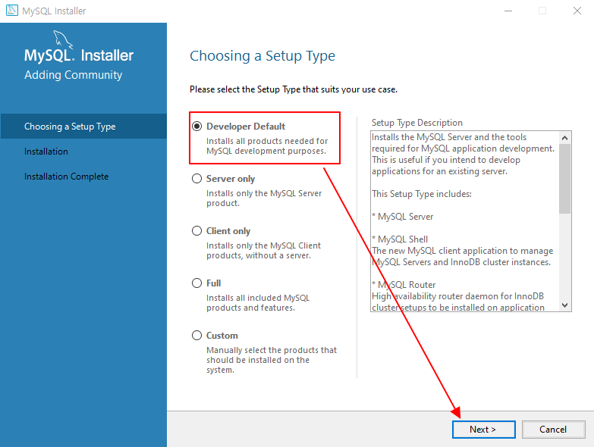

Slide 7
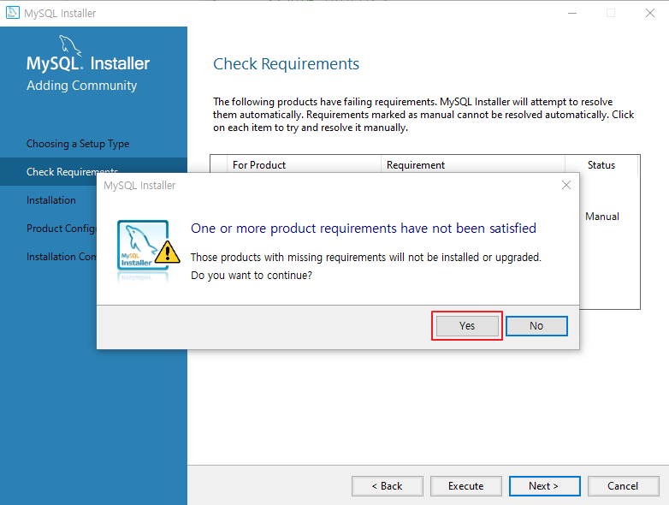

Slide 8
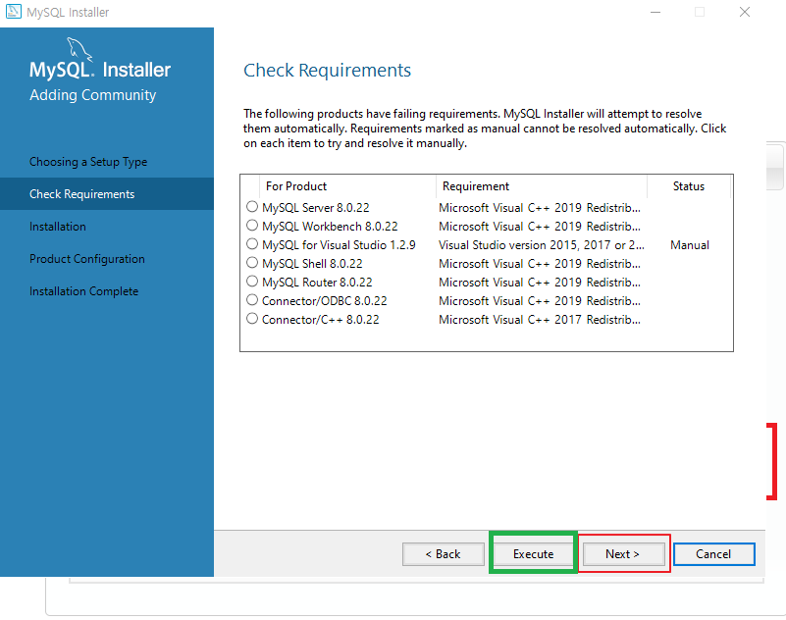

Slide 9
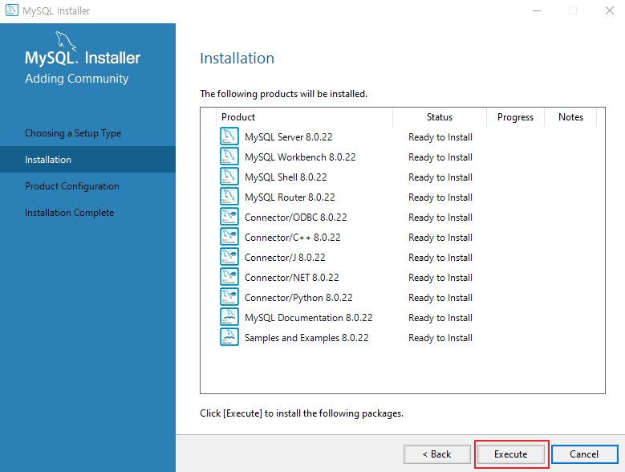

Slide 10
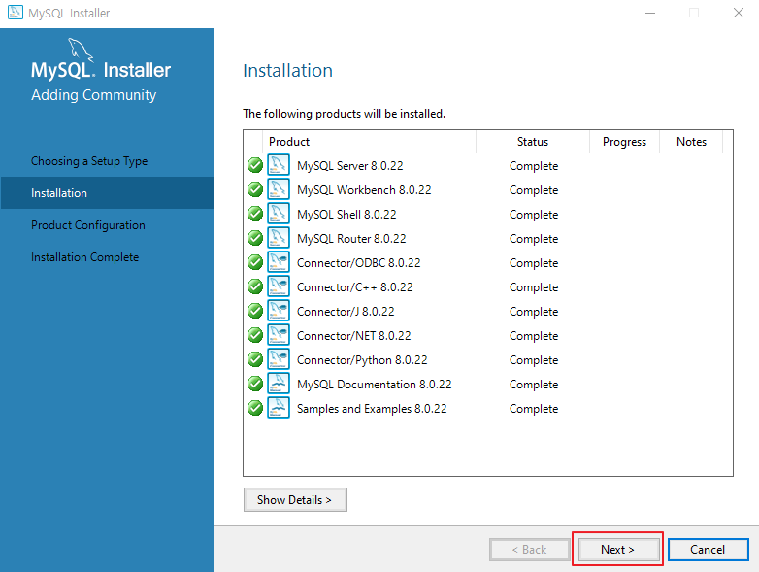

Slide 11
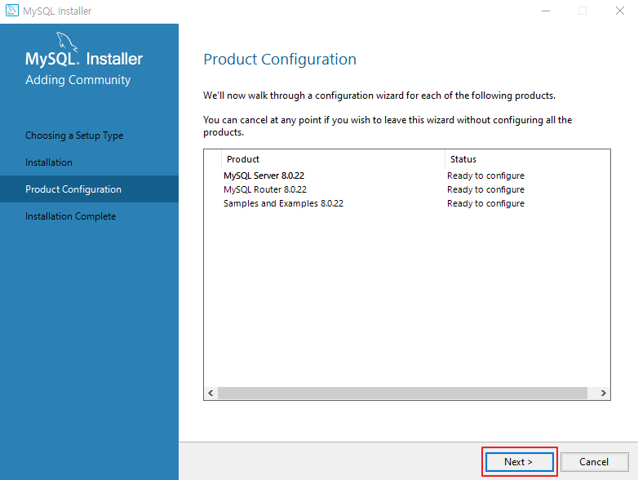

Slide 12
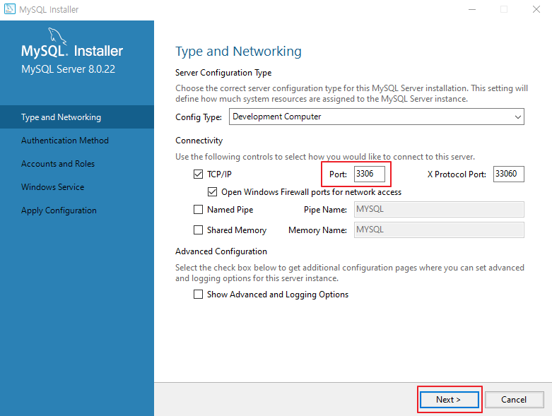

Slide 13
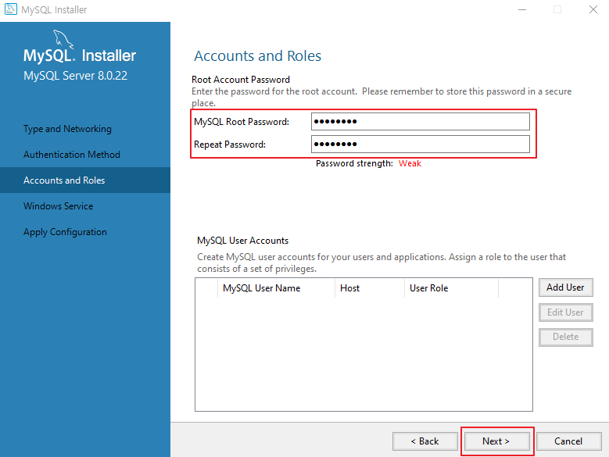

Slide 14
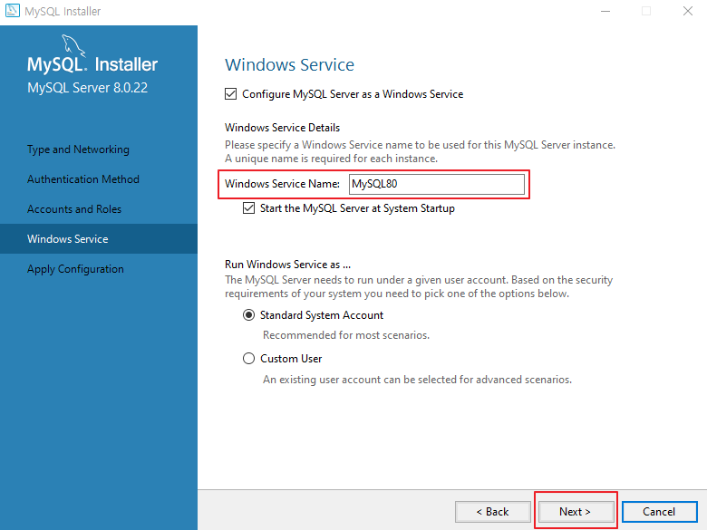

Slide 15
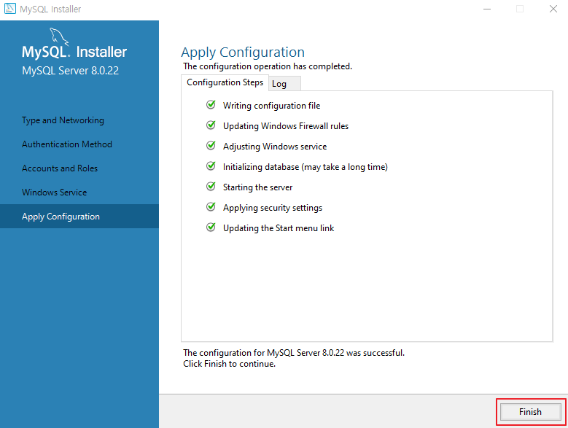

Slide 16
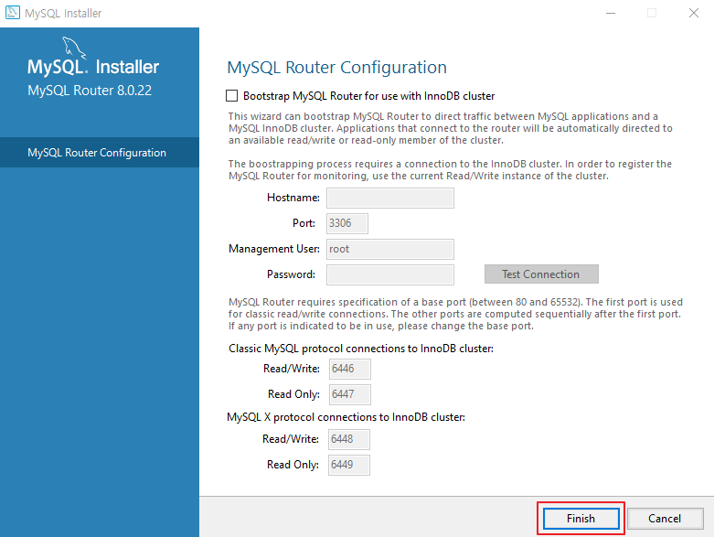

Slide 17
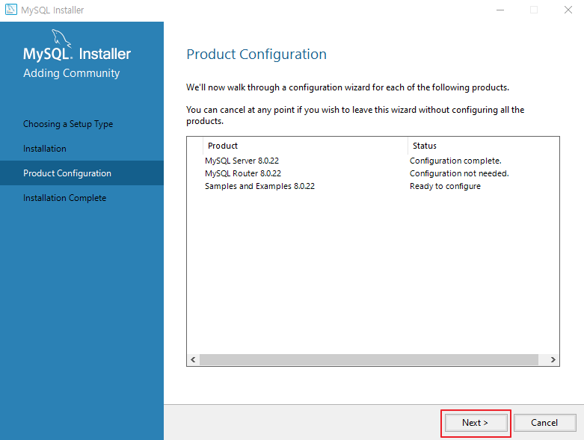

Slide 18
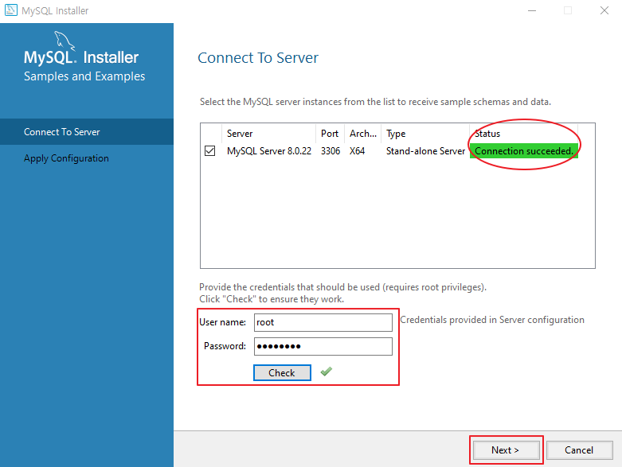

Slide 19
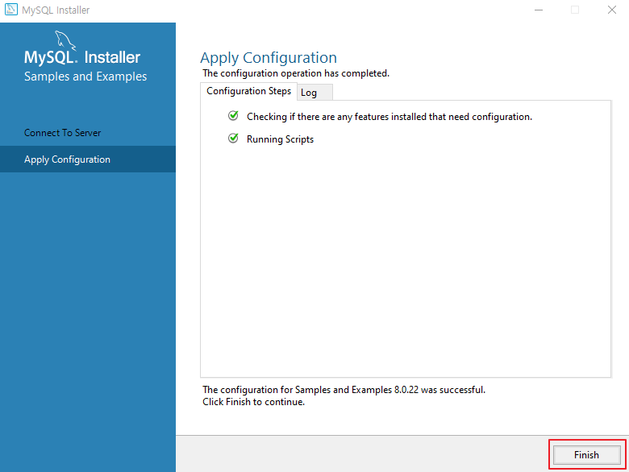

Slide 20


Slide 21
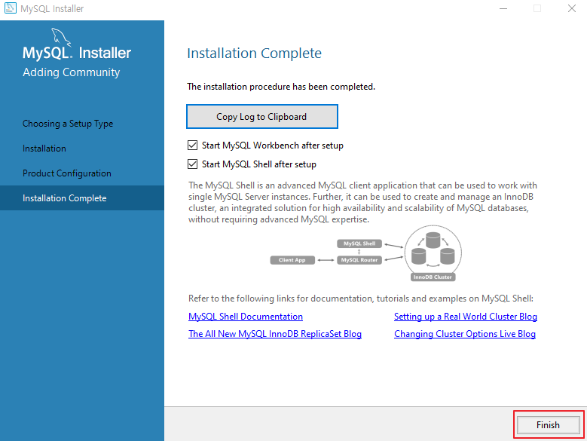
Shell 실행 시 \quit을 입력하여 한다

Slide 22
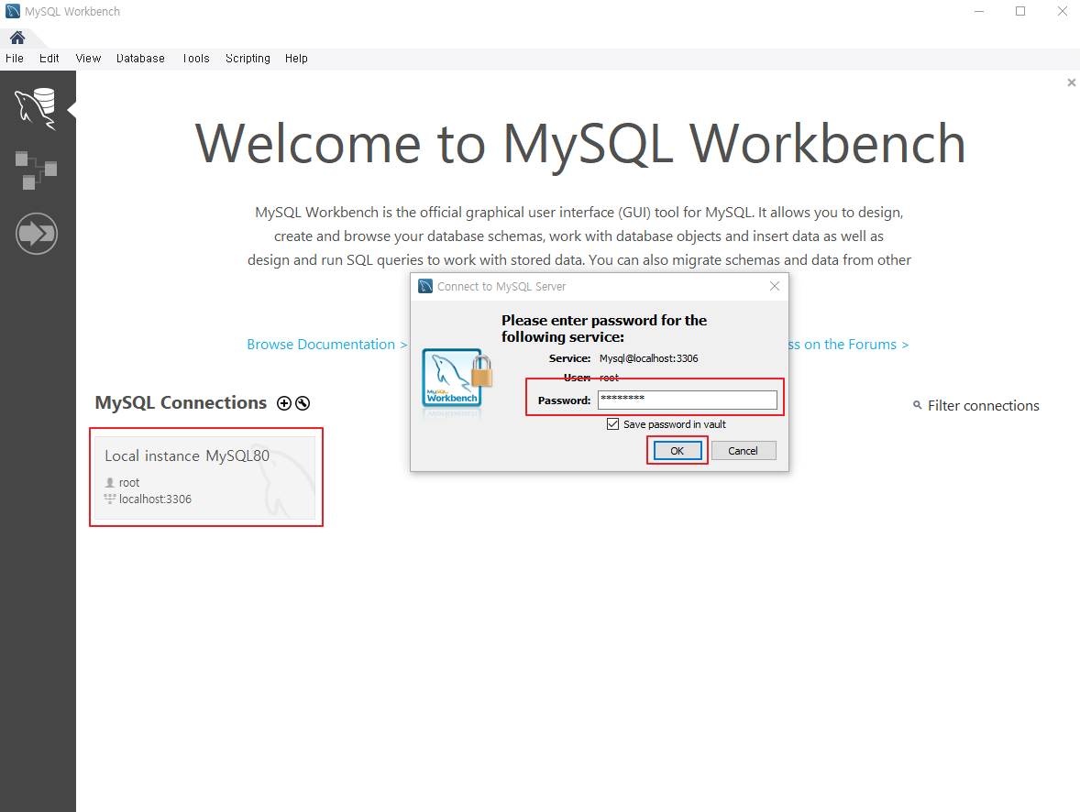

Slide 23
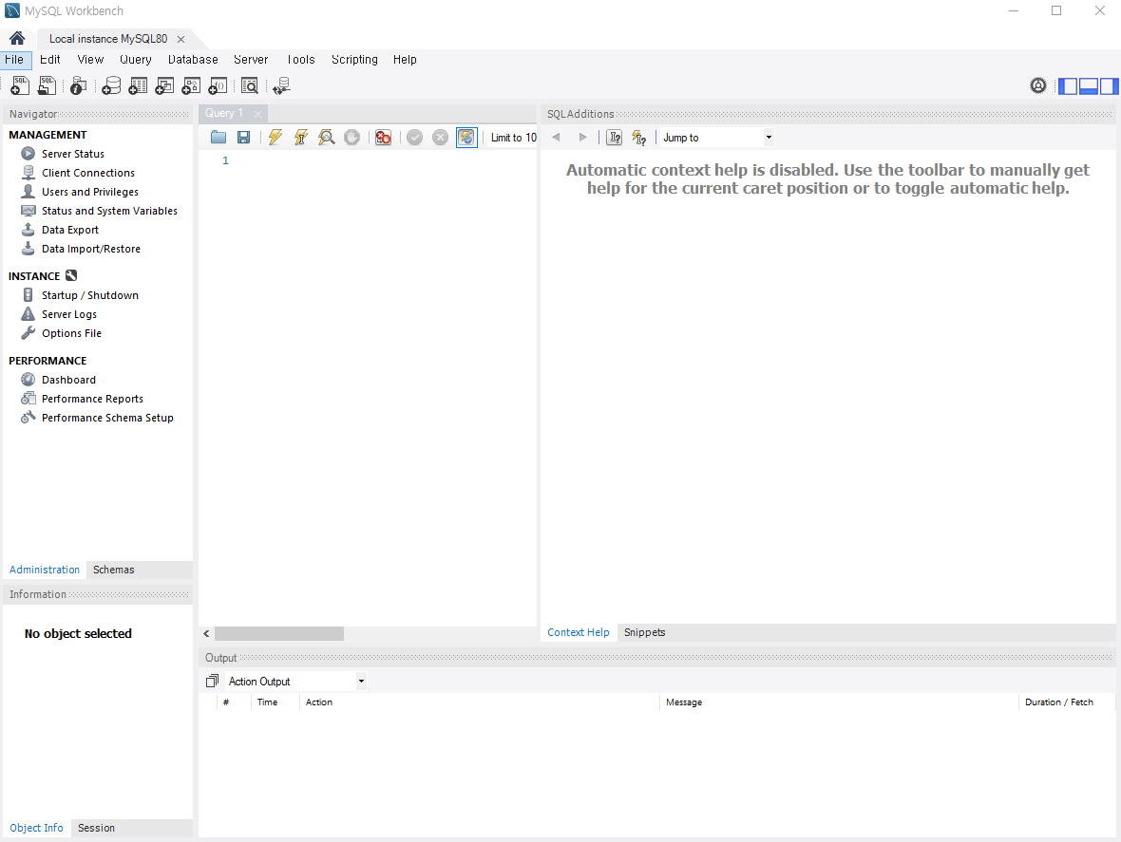

Slide 24
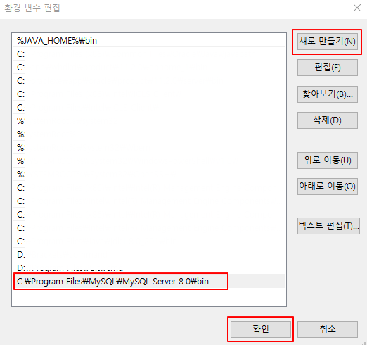

Slide 25
show databases;
create database mydb character set utf8 collate utf8_general_ci;
create table member(
no INTEGER,
name VARCHAR(34),
sex VARCHAR(10),
content TEXT
);
use mydb;
INSERT INTO member VALUES(1,'홍길동','남자','나는 홍길동이다');
INSERT INTO member VALUES(2,'홍길동1','남자','나는 홍길동이다');
INSERT INTO member VALUES(3,'홍길동2','남자','나는 홍길동이다');
INSERT INTO member VALUES(4,'홍길동3','남자','나는 홍길동이다');
INSERT INTO member VALUES(5,'홍길동4','남자','나는 홍길동이다');
commit;
select * from member;

Slide 26
public void connect() {
String url = "jdbc:mysql://localhost:3306/mydb?serverTimezone=UTC";
String user = "root";
String password = "happy";
String driverName = "com.mysql.cj.jdbc.Driver";
try {
// ① 로드(카카오 택시에 `com.mysql.cj.jdbc.Driver` 라는 실제 택시 드라이버를 등록)
// 하지만 개발자는 실제로 `com.mysql.cj.jdbc.Driver`를 다룰 일은 없다.
// 내부적으로 JDBC가 알아서 다 해주기 때문에 우리는 JDBC의 DriverManager 를 통해서 DB와의 연결을 얻으면 된다.
Class.forName(driverName);
// ② 연결
connection = DriverManager.getConnection(url, user, password);
String sql="SELECT * FROM member";
PreparedStatement ps=connection.prepareStatement(sql);
ResultSet rs=ps.executeQuery();
while(rs.next())
{
System.out.println(rs.getInt(1)+" "
+rs.getString(2)+" "
+rs.getString(3)+" "
+rs.getString(4));
}
rs.close();
} catch (ClassNotFoundException e) {
// `com.mysql.cj.jdbc.Driver` 라는 클래스가 라이브러리로 추가되지 않았다면 오류발생
System.out.println("[로드 오류]\n" + e.getStackTrace());
} catch (SQLException e) {
// DB접속정보가 틀렸다면 오류발생
System.out.println("[연결 오류]\n" + e.getStackTrace());
}
}

